Slide 1
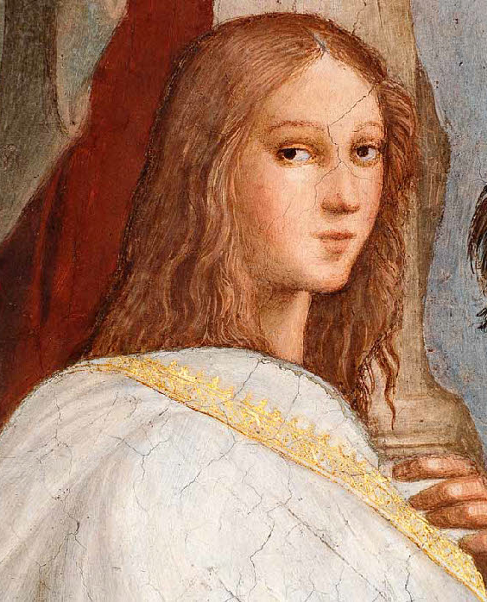
Hypatie
Fait par sarah-Maud gosselin

Slide 2
Son pére
Théon d'Alexandrie

Slide 3
Foncions
sa science et son éloquence autant que par sa beauté

Slide 4
Période de temps
Née en 355 et est morte en 430 ap. J-C

Slide 5
Localité
Alexandrie

Slide 6
Elle enseigne quoi
La philosophie

Slide 7
Elle est considérée comme
un dommage

